Slide 1
Managing the development of Large Software Systems.
Proceedings of the IEEE Wescon.
Agosto de 1970
Winston Royce.
(1929–1995)‏
Quién fue:
Director del “Software Technology Center” de Lockheed.
Uno de los líderes en desarrollo de software de la segunda mitad del siglo veinte.
El primero en describir el modelo en cascada para desarrollo de software.
Integrantes:
Avendaño, Santiago
Ponzoni, Marta
Pérez, Matías
Sanchez, Cecilia

Slide 2
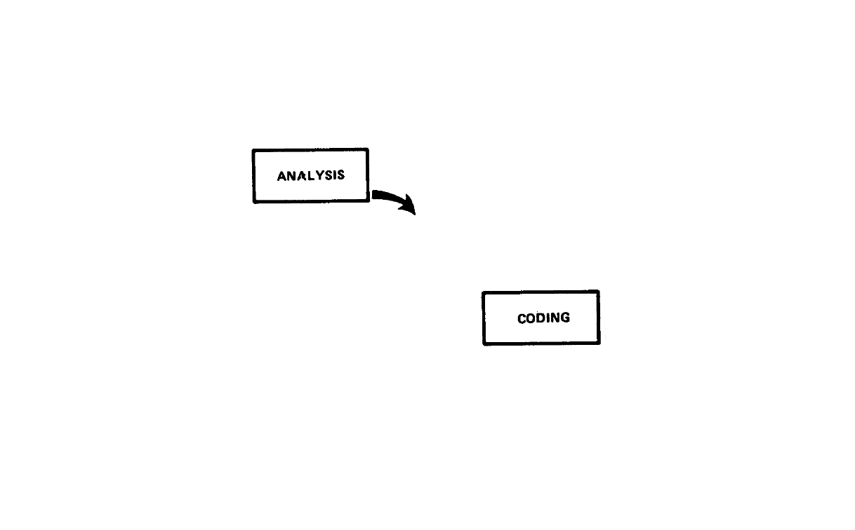
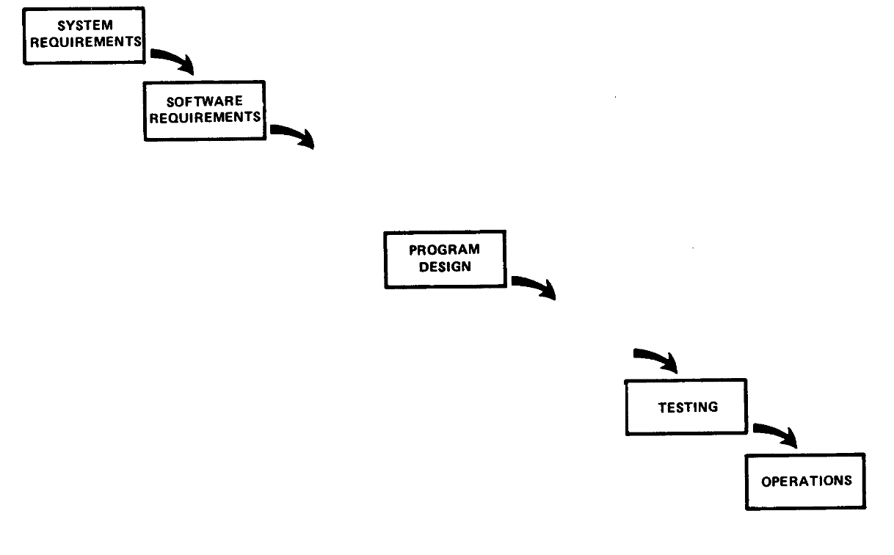



Slide 3
